Slide 1
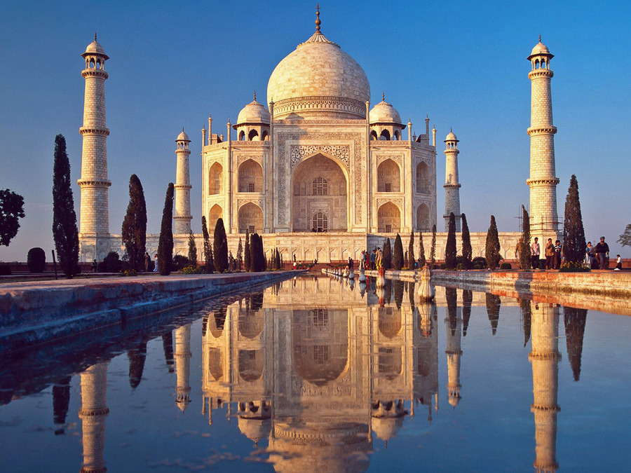
ІНДІЯ Країна контрастів
Виконали: Федченко Маргарита
Базіляк Віталіна

Slide 2
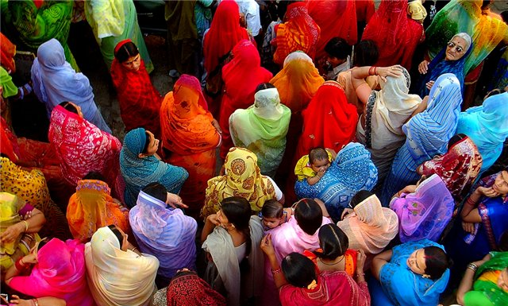

Slide 3
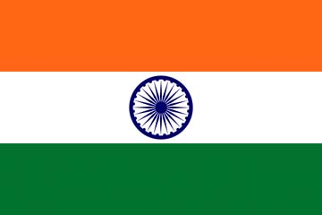
державні символи індії
Прапор Герб

Slide 4
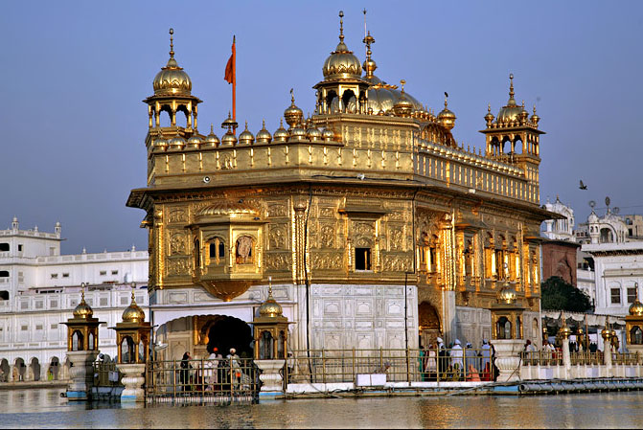

Slide 5
Візитна картка
Офіційна назва: Республіка Індія
Площа: 3,3 млн км² (7-ме місце у світі й в Азії)
Населення: 1,2 млрд чол. (2-ге місце у світі й в Азії)
Столиця: Нью-Делі
Тип країни: країна, що розвивається
ВВП на душу населення: $ 1 081
Державний устрій: федеративна республіка
Склад території: 25 штатів, 7 союзних територій
Член міжнародних організацій: ООН, Руху неприєднання та ін.
Офіційна мова: гінді
Релігія: індуїзм
Валюта: індійська рупія

Slide 7
Географічне положення
Індія розташована на півдні Євразійського континенту, на півострові Індостан.
Має берегову лінію завдовжки 7 тисяч кілометрів та кордони із Пакистаном на заході, Китаєм, Непалом і Бутаном на північному сході та Бангладеш і М'янмою (колишня Бірма) на сході.
Індія також претендує на кордон із Афганістаном на північному заході (частина індійського штату Джамму й Кашмір, що межує з Афганістаном, перебуває під контролем Пакистану).
В Індійському океані має кордон з Мальдівами на південному заході, Шрі-Ланкою на півдні та Індонезією на південному сході. Від Шрі-Ланки її відділяють Полкська протока і Манарська затока; протокою Ґрейт-Ченнел між островами Великий Нікобар і Суматра проходить морський кордон між Індією та Індонезією.
Рельєф: гірська країна Гімалаї на північному кордоні, річкові долини Ґанґу, Інду, Брахмапутри; плато Декан на південь від річки Нармада — між західним і східним хребтами Гат; на заході — пустеля.

Slide 8
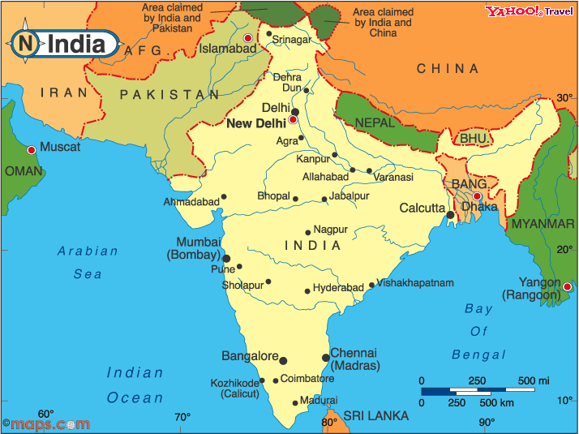

Slide 9
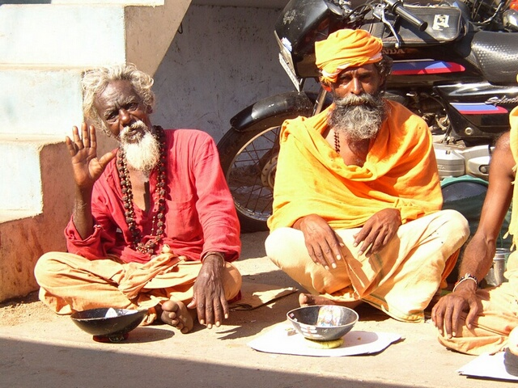
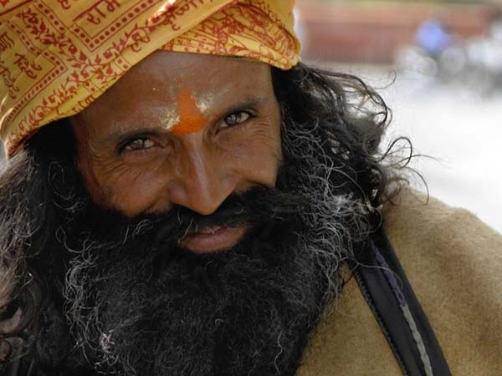
Жителі Індії

Slide 10
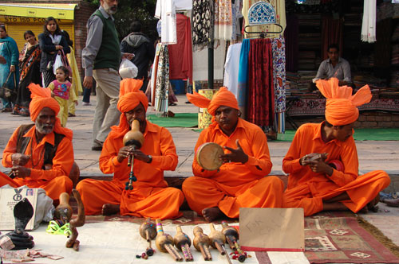
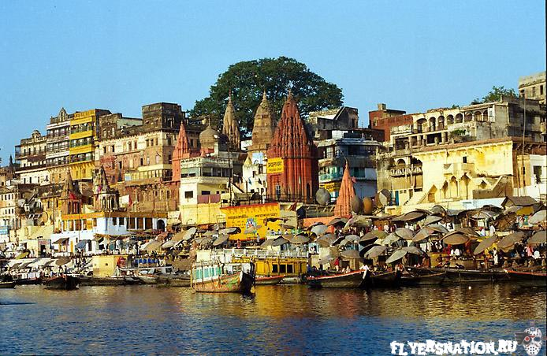

Slide 11
Природо-ресурсний потенціал
Корисні копалини Індії різноманітні і запаси їх значні. Основні поклади розташовані на північному сході країни. На кордоні штатів Орисю і Біхар знаходяться залізорудні басейни , відносяться до найважливіших в світі (найбільший - Сінгбхум на плато Чхота - Нагпур ) . Залізні руди мають високу якість.
Загальнобіологічні запаси становлять понад 19 млрд. т.
Індія має в своєму розпорядженні також значні запаси марганцевих руд.
Розвідані запаси кам'яного вугілля в країні становлять близько 23 млрд. т
(загальні запаси вугілля в Індії , за різними даними , оцінюються в 140 млрд.т) .
На північному сході країни спостерігається особливо сприятлива для розвитку галузей важкої промисловості концентрація корисних копалин. Штат Біхар - найбагатший корисними копалинами район Індії.
Різноманітні корисні копалини Південної Індії. Це боксити , хроміти , магнезиту, буре вугілля, графіт , слюда , алмази , золото , монацітовие піски. У Центральній Індії (східна частина штату Мадьхья - Прадеш) також є значні родовища чорних металів і кам'яного вугілля.
Важливим джерелом енергії може стати радіоактивний торій, який міститься в моноцітових пісках . У штаті Раджастхан виявлені уранові руди.

Slide 12
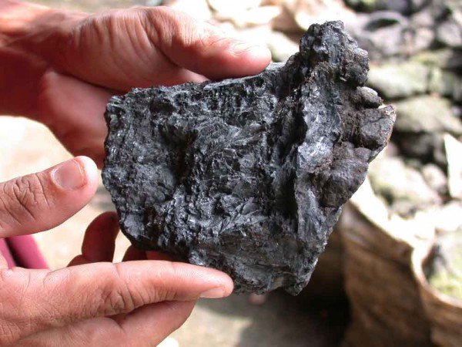
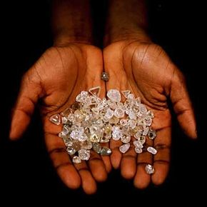
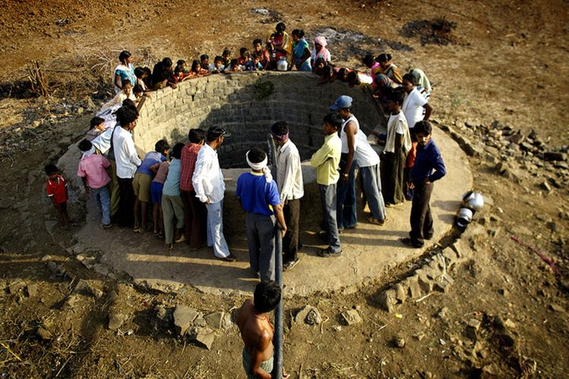
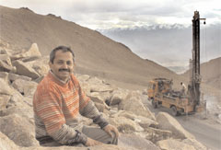

Slide 13
Загальна характеристика господарства
Для Індії — країни стародавньої цивілізації — зараз характерні всі риси слаборозвиненості, як їх визначає ООН. В XX ст. в країні з'явилися сучасні підприємства, виробництво засобів виробництва, атомні й космічні дослідження тощо. Якщо брати абсолютні показники, то Індія стоятиме в числі перших у світі. Це стосується площі орних земель і зрошуваних територій, виробництва рису, пшениці, олійних, цукрової тростини, джуту, чаю, поголів'я великої рогатої худоби, довжини залізниць. Але в розрахунку на одного жителя ці показники будуть серед найнижчих у світі. ВНП Індії становить 320 млрд доларів США (15 місце в світі), а в розрахунку на одного жителя — 340 доларів США (138 місце).
Структура господарства Індії є відсталою. Головне місце продов¬жує займати сільське господарство. Його частка у ВНП — 30 %, у зайнятості населення — 65 % (218 млн чоловік). На обробну промисловість припадає 18 % ВНП і 9 % зайнятих (29 млн чоловік). Враховуючи реальне становище в країні, уряд підтримує плановий державний сектор, який включає стратегічні і високотехнологічні напрямки та найважливішу інфраструктуру.
Для Індії характерна слабка участь у міжнародному поділі праці і відстала структура товарообігу. В експорті головна роль належить текстильним виробам, товарам кустарно-ремісничого виробництва і продуктам сільського господарства. Експорт машин невеликий. В імпорті перші місця посідають нафта і нафтопродукти, машини і прилади, продукти хімії, добрива. В колоніальну епоху головним торговим партнером була метрополія — Великобританія, зараз — США, Японія, країни Західної Європи, Австралія та «азіатські тигри». Торгівля з сусідніми країнами мінімальна. В 60-х роках найважливішим торговим партнером Індії був Радянський Союз. За допомогою Радянського Союзу (в тому числі коштів, обладнання і спеціалістів з України) в Індії були побудовані найбільші об'єкти її важкої промисловості. Частка Індії у зовнішньоторговому обігу України в 1995 р. становила 0,8%.

Slide 14
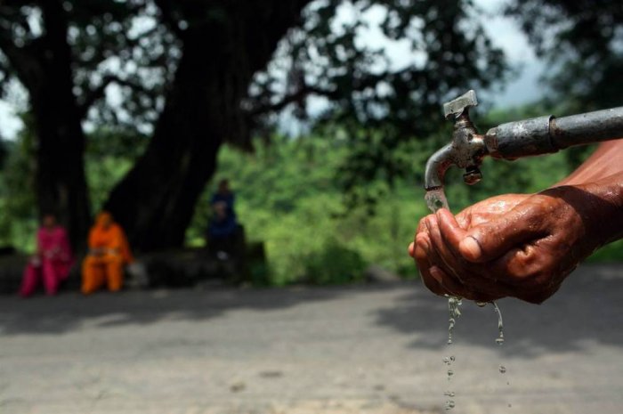

Slide 15
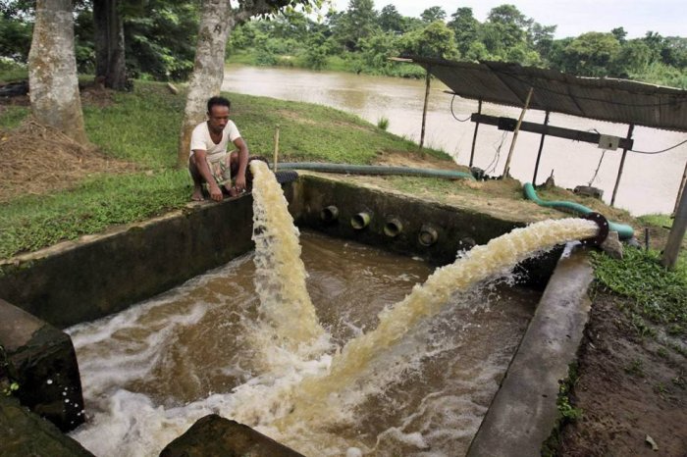
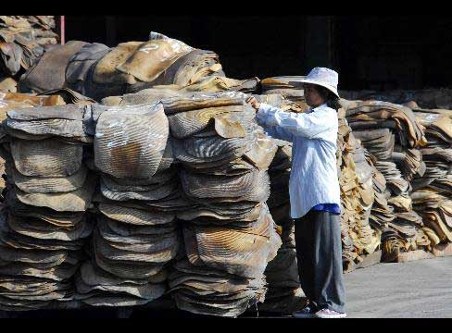

Slide 16
Промисловість
Близько 40 % промислової продукції виробляється в Індії на кустарних і дрібних підприємствах. Наприкінці 1990-х рр. країна мала досить високі темпи розвитку промисловості (до 12 % на рік). Дедалі більшу частку у ВВП Індії займає продукція машинобудування, хімічної та фармацевтичної галузей.
Головне мінеральне паливо Індії — вугілля, щорічний видобуток якого становить близько 200 млн т. Більше половини потреби в нафті задовольняється за рахунок імпорту. Електроенергію виробляють чотири АЕС, 3/5 її дають теплові електростанції. ГЕС сконцентровані на притоках Інду і Гангу. Значну роль відіграють непромислові види палива.

Slide 17
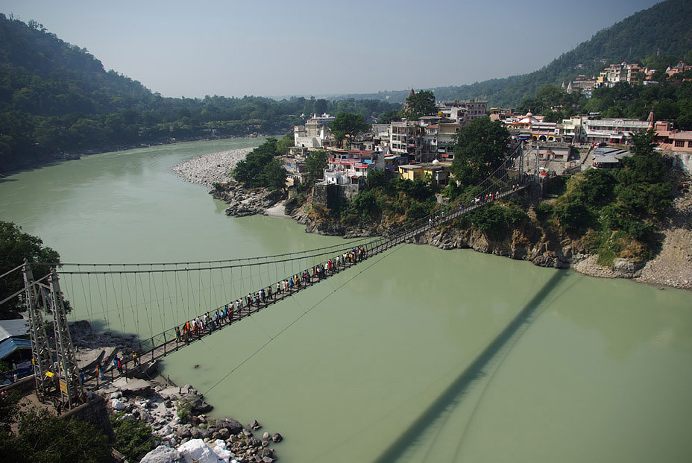
Священна річка Ганг

Slide 18
Річка Інд

Slide 19
Металургійні підприємства Індії зосереджені поблизу головних родовищ вугілля і залізних руду східній (долина річки Дамодар) і центральній частинах країни. В країні видобувають мідну і свинцево-цинкову руду, золото.. Серед галузей кольорової металургії перше місце посідає алюмінієва, яка базується на власній сировині. Основними центрами виплавки алюмінію є м. Хіракуд.
Біля металургійних підприємств побудовані заводи важкого машинобудування в Ранчі, Джамешдпурі. В країні розвинуте транспортне машинобудування (виробництво рухомого складу для залізниць, суден, а також мотоциклів, велосипедів, автомашин). За виробництвом тракторів (90 тис.) вона належить до провідних країн світу. Виробляють устаткування для легкої та харчової промисловості. В Індії розвивається електротехнічна галузь (виробництво радіоприймачів, телевізорів, засобів зв'язку, комплектуючих до комп'ютерів). Основні центри машинобудування: Мумбай, Кол ката, Ченнай. У місті Банґалорі, який став науково-технологічним центром. Індії, виробляють комп'ютери, комунікаційні мережі та програмне забезпечення. У 2005 р. компанія Microsoft відкрила дослідний центр на півдні Індії в місті Хайдерабад.

Slide 20
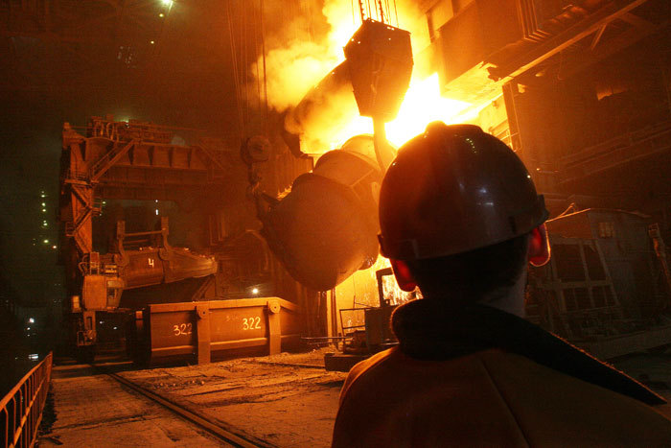

Slide 21
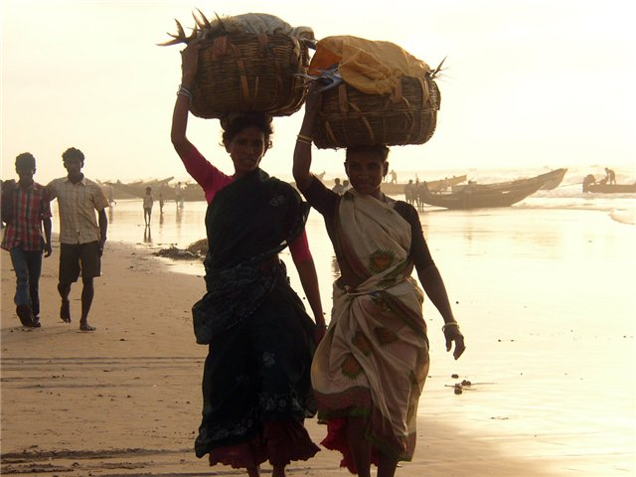
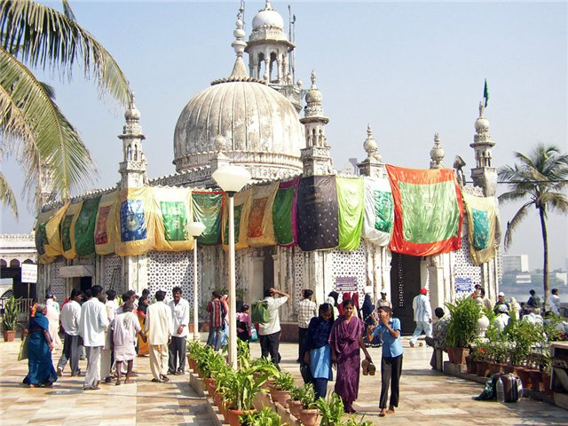
В Індії налагоджено виробництво кислот, лугів, добрив, лаків і фарб, штучного та синтетичного волокон. Тут працює понад 40 потужних заводів з виробництва простого суперфосфату і сульфату амонію. Галузі хімічної промисловості зосереджені переважно у південно-західних районах.
Значного розвитку набули целюлозно-паперова промисловість, виробництво пиломатеріалів, паперу і картону.
Серед галузей легкої промисловості Індія спеціалізується на бавовняній (Мумбай, Ахмадабад) і джутовій (район Колкати).

Slide 22
Сільське господарство
У структурі земельного фонду переважає рілля — понад 50 %, пасовища займають тільки 4 %. Характерною рисою сільського господарства є переважання дрібних малопродуктивних господарств. Понад 60 % з них мають земельні наділи до 2 га. В Індії поширені чотири головні типи землеробства: зрошуване, з достатнім зволоженням, суходільне і гірське. Основна галузь сільського господарства — рослинництво, а в ньому — виробництво продовольчих (передусім зернових) культур. Важливе значення має плантаційне господарство, вирощування джуту, гевеї, кокосової пальми, чаю.

Slide 23
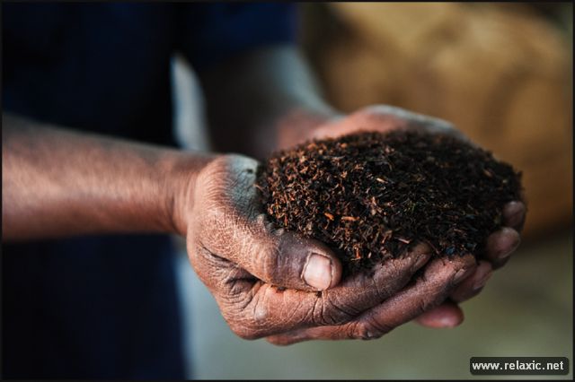
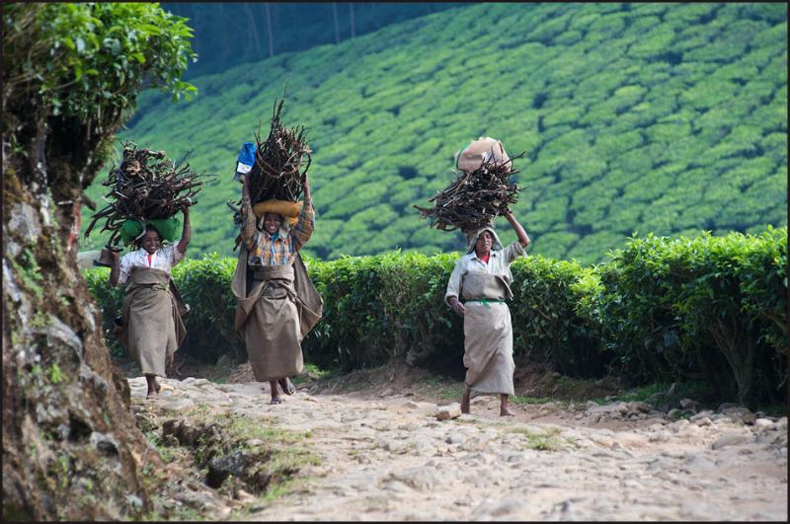

Slide 24
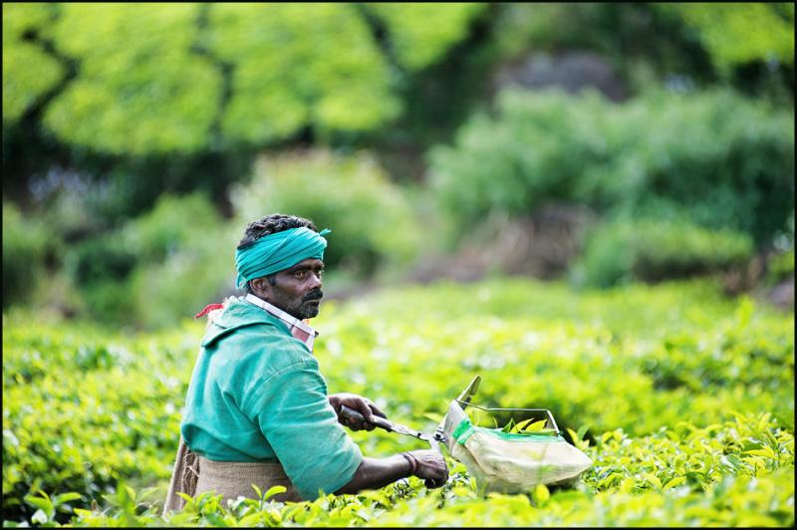

Slide 25
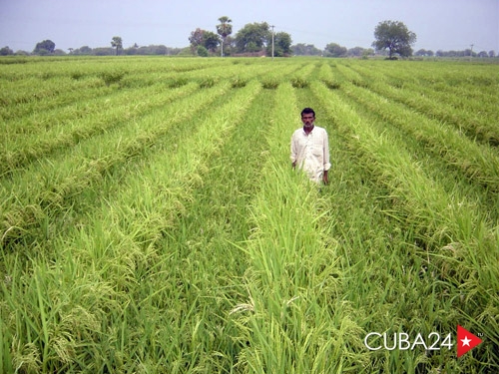
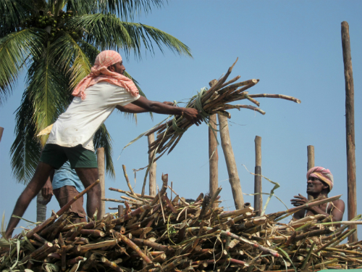
Головна сільськогосподарська культура Індії — рис. Його посіви займають більш як 1/5 усіх площ і дають до 45 % збору зернових. Найбільша концентрація посівів пшениці в Індії спостерігається на рівнинах Пенджабу, Індо-Ґангського вододілу і верхнього Ґанґу, де пшеницю вирощують завдяки зрошуванню. Просо, яке є посухостійкою культурою, вирощують у районах із слабо розвинутою іригацією (західна частина плоскогір'я Декан).
Індія є батьківщиною цукрової тростини, за обсягом валового збору якої посідає перше місце у світі.

Slide 26
Повсюдно вирощують олійні культури — арахіс, кунжут, рицину, гірчицю/льон, кокосову пальму. В Індії у великій кількості вирощують бобові культури, червоний стручковий перець, ананаси, лимони, манго, апельсини, банани.
Індія є одним із найбільших виробників та експортерів чаю і кави. Три чверті виробництва чаю припадає на північний схід країни. Чайні плантації зазвичай розміщені у горах на висоті 1200—2100 м над рівнем моря. Добре зволожені схили Гімалаїв та гірських масивів на півдні з їх дренованими родючими чорноземами мають сприятливі умови для вирощування чайних дерев і кущів.
Індія є великим виробником джуту. Південь Індії спеціалізується на вирощуванні каучуконосу гевеї.
Розвиток тваринництва обмежується незначною площею пасовищ. У тваринництві найважливіше значення має розведення робочої худоби — більша частина поголів'я великої рогатої худоби (воли, буйволи, верблюди) використовується як тяглова сила. Через релігійні переконання м'ясне тваринництво не розвинуте, поширене розведення кіз, овець і свійської птиці. Основна товарна продукція тваринництва — шкіра. За виробництвом шкіри Індія посідає одне з перших місць у світі.

Slide 27
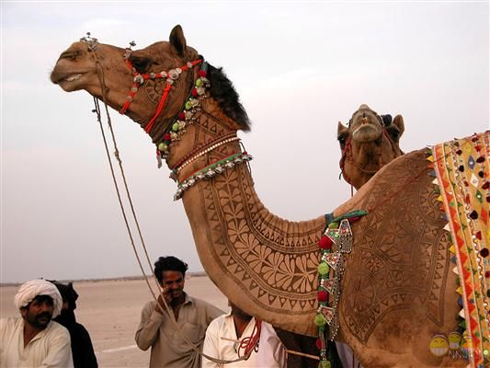

Slide 28
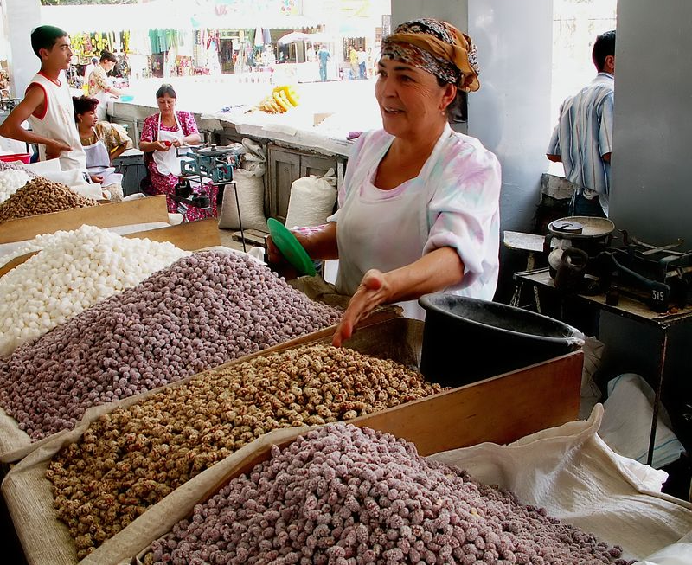

Slide 29
Зовнішньоекономічні зв‘язки
Експорт незначний і поступається обсягам імпорту. У структурі експорту Індії переважає текстиль, кустарно-ремісничі вироби, продукти сільського господарства (чай, цукор, прянощі), продукція машинобудування, кам'яне вугілля, нерудні корисні копалини, чавун, пластмаси, добрива, гумові вироби, ліс, пробкова кора, медикаменти.
В імпорті домінує паливо, машини, продукти хімії, добрива, зброя. Основні торгові партнери: США, Німеччина, Японія.
До 10% бюджету країни формується за рахунок надходжень від туризму.

Slide 30
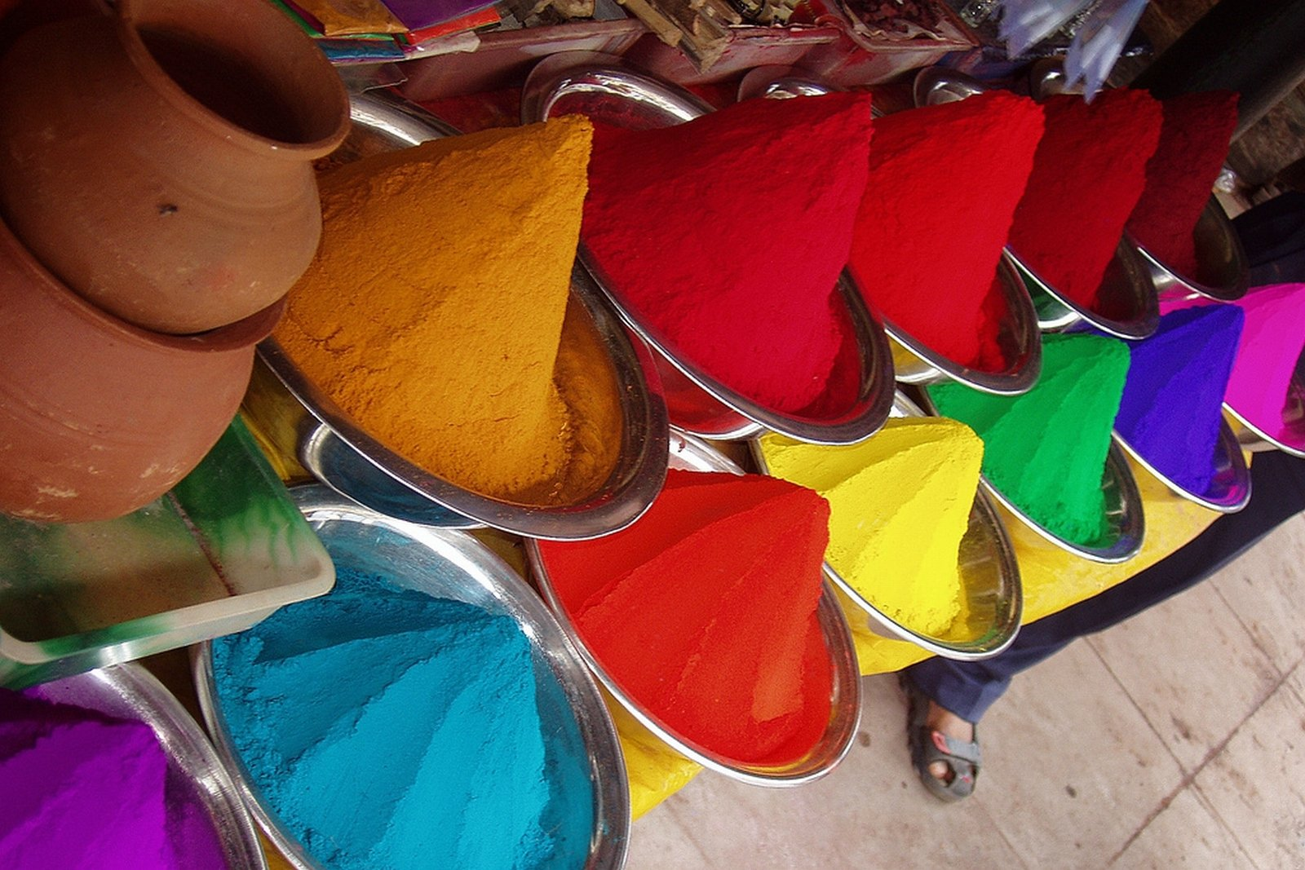

Slide 31
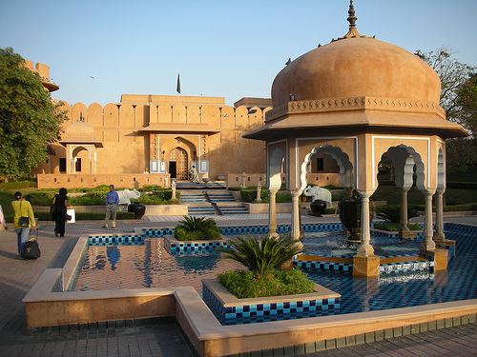
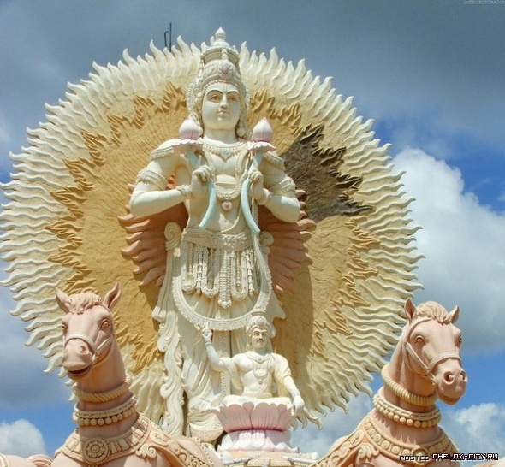
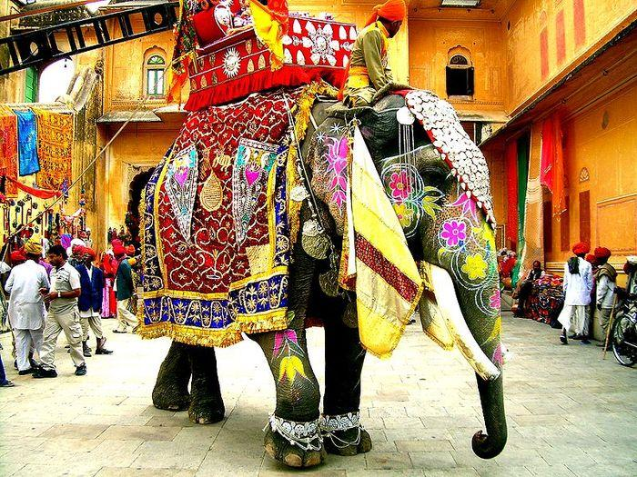

Slide 32
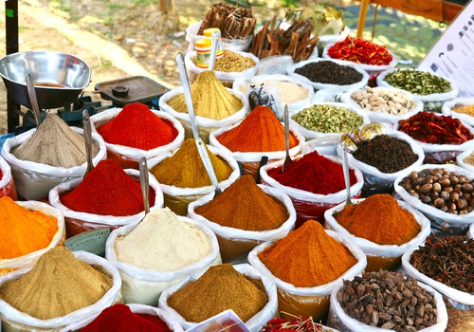

Slide 33
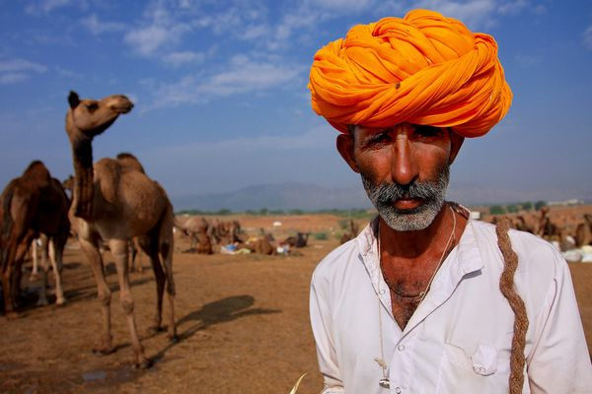

Slide 34
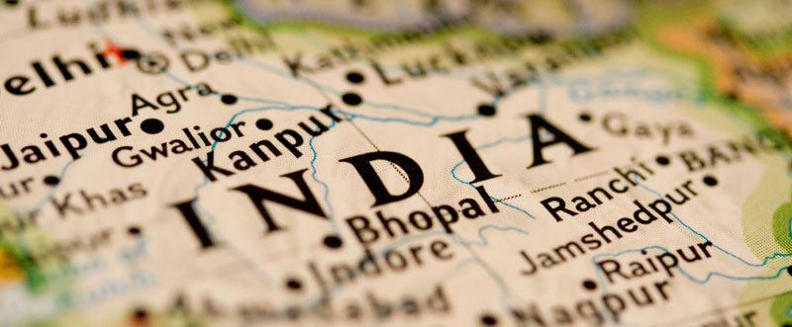
Дякуємо за увагу!

